Slide 1
TỔ CHỨC VÀ CẤU TRÚC MÁY TÍNH II
CHƯƠNG 8: BỘ XỬ LÝ
Trình bày các kiến thức tổng quan về bộ xử lý - CPU, sau đó đi sâu vào trình bày 2 thành phần quan trọng trong bộ xử lý là datapath và control, cuối cùng sẽ xử dung datapath và control để thực thi các lệnh cơ bản trong MIPS
PHAN ĐÌNH DUY

Slide 2
Biết được các kiến trúc tổng quan bộ xử lý
Hiểu được các thiết kế và hoạt động của datapath
Hiểu được quá trình thực thi lệnh

Slide 3
Kiến trúc tổng quan bộ xử lý
Datapath
Control
Thực thi lệnh

Slide 4
Kiến trúc tổng quan bộ xử lý
1

Slide 5
Kiến trúc tổng quan bộ xử lý
Kiến trúc máy tính bao gồm 3 thành phần chính:
  Kiến trúc tập lệnh (ISA): Quy định máy tính có thể làm những việc gì?
    Lệnh
  Vi kiến trúc (Tổ chức phần cứng máy tính): Quy định máy tính làm việc như thế nào?
    Hiện thực ISA
  Hệ thống máy tính: Quy định các thành phần của máy tính phối hợp trong một hệ thống điện toán như thế nào?
    Ảo hóa, Quản lý bộ nhớ, Xử lý đồ họa…

Slide 6
Kiến trúc tổng quan bộ xử lý (tt)
Về chức năng, vi kiến trúc là một tổ chức phần cứng dùng để hiện thực tập lệnh của một máy tính.
Về cấu tạo, vi kiến trúc được chia thành 2 khối:
  Khối đường dữ liệu (datapath): Thực thi lệnh
    Lưu trữ: Bộ nhớ lệnh, Bộ nhớ dữ liệu, Tập thanh ghi, …
    Truyền/nhận: Các đường tín hiệu dữ liệu, địa chỉ, điều khiển
    Xử lý: ALU, Bộ so sánh, Mux, Bộ mở rộng dấu, Bộ dịch, …
  Khối điều khiển (control unit): Điều khiển datapath hoạt động
    Dựa trên opcode của lệnh và trạng thái của datapath

Slide 7
Datapath
2

Slide 8
Datapath
Datapath dùng để thực thi lệnh! Một lệnh thực thi như thế nào?
  Chu kỳ thực thi lệnh!
Chương này chỉ xem xét 8 lệnh trong 3 nhóm chính của tập lệnh MIPS:
  Nhóm lệnh tham khảo bộ nhớ (lw và sw)
  Nhóm lệnh liên quan đến logic và số học (add, sub, and, or và slt)
  Nhóm lệnh rẽ nhánh (lệnh rẽ nhánh với điều kiện bằng beq)
Nạp lệnh
Giải mã lệnh
Thực thi
Truy xuất Bộ nhớ
Lưu kết quả
Giải mã
Notes:
Theo khái niệm “Chương trình được lưu trữ” thì chương trình (nghĩa là lệnh) được lưu trong bộ nhớ, để thực thi lệnh thì đầu tiên phải nạp lệnh từ bộ nhớ
Sau khi lệnh đã sẵn sàng, cần phải biết thao tác của lệnh cần làm gì (giải mã opcode) và nạp các toán hạng cần thiết
Sau khi giải mã lệnh xong thì thì bắt đầu thực thi và tính toán địa chỉ (đối với các lệnh truyền dữ liệu)
Sau khi thực thi hoặc tính toán địa chỉ xong thì có thể phải truy xuất bộ nhớ (đối với các lệnh truyền dữ liệu)
Chuối cùng là lưu kết quẩ, trong một số lệnh đặc biệt (ví dụ như beq) không lưu kết quả, nhưng về tổng quát thì sẽ có thêm công đoạn lưu kết quả
Sau khi đã biết 1 lệnh thực thi như thế nào thì chúng ta có thể xác định được các thành phần của datapath
Nạp lệnh: Cần Bộ nhớ lệnh để lưu lệnh và cần thanh ghi PC để xác định địa chỉ của lênh cần nạp
Giải mã lệnh: Có 3 loại toán hạng, trong đó chỉ thao tác trực tiếp với 2 loại toán hạng
Thanh ghi: Cần tập thanh ghi
Số tức thời: Cần bộ mở rộng dấu
Thực thi: Các phép toán số học và luận lý cần ALU. Phép so sánh cần Bộ so sánh
Truy xuất bộ nhớ cần Bộ nhớ dữ liệu (đọc đối với các lệnh nạp, ghi đối với các lệnh lưu)
Lưu kết quả, nếu lưu vào thanh ghi thì cần Tập thanh ghi

Slide 9
Quy trình thực thi lệnh của MIPS
 | add $3, $1, $2 | lw $3, 20( $1 ) | beq $1, $2, label
Fetch (Nạp lệnh) | Đọc lệnh (địa chỉ của lệnh lưu trong thanh ghi PC) | Đọc lệnh (địa chỉ của lệnh lưu trong thanh ghi PC) | Đọc lệnh (địa chỉ của lệnh lưu trong thanh ghi PC)
Decode & Operand Fetch (Giải mã) | Đọc thanh ghi $1, xem như toán hạng opr1 Đọc thanh ghi $2, xem như toán hạng opr2 | Đọc thanh ghi $1, xem như toán hạng opr1 Sử dụng 20 như toán hạng opr2 | Đọc thanh ghi $1, xem như toán hạng opr1 Đọc thanh ghi $2, xem như toán hạng opr2
ALU (Thực thi) | Result = opr1 + opr2 | MemAddr = opr1 + opr2 | Taken = (opr1 == opr2 )? Target = PC + Label*
Memory Access (Truy xuất bộ nhớ) |  | Sử dụng MemAddr để đọc dữ liệu từ bộ nhớ
Result Write (Lưu kết quả) | Result được lưu trữ vào $3 | Dữ liệu của từ nhớ có địa chỉ MemAddr được được lưu trữ vào $3 | if (Taken) PC = Target

Slide 10
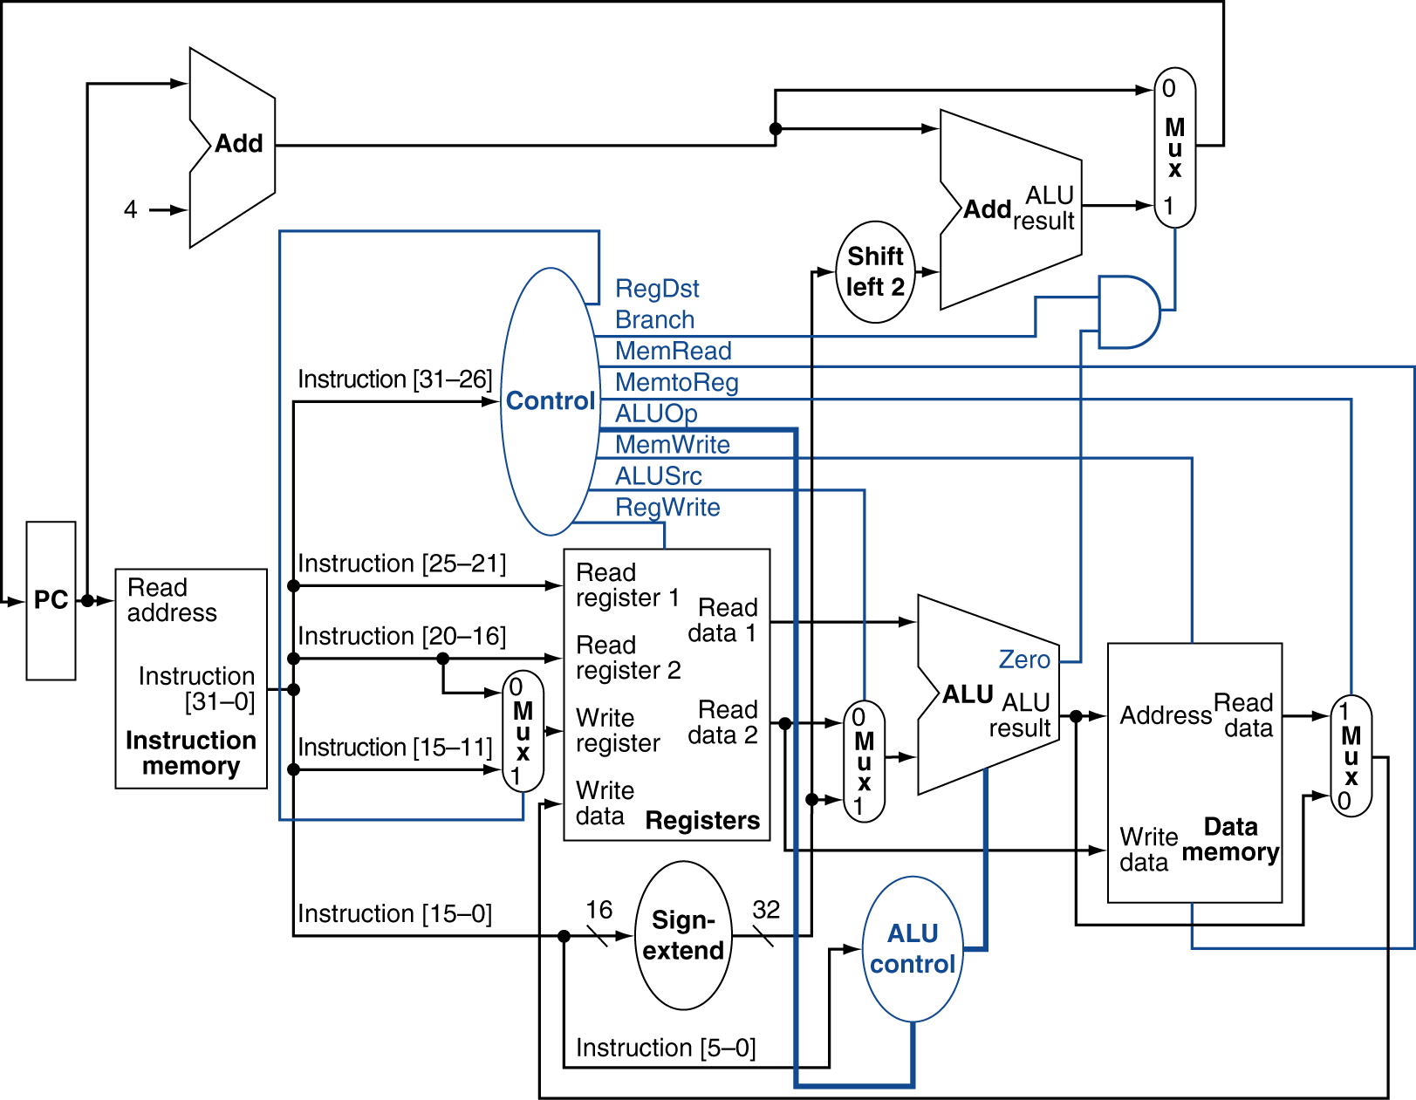
Datapath (tt)
Hình ảnh datapath của một bộ xử lý với 8 lệnh MIPS: add, sub, and, or, slt, lw, sw và beq

Slide 11
Quy trình thực thi lệnh của MIPS
Instruction Fetch (Nạp lệnh)
Instruction Decode & Operand Fetch
(Giải mã và lấy các toán hạng cần thiết,
Gọi tắt là “Instruction Decode”)
ALU (Giai đoạn sử dụng ALU hay giai đoạn thực thi)
Memory Access (Giai đoạn truy xuất vùng nhớ)
Result Write (Giai đoạn ghi lại kết quả/lưu trữ)
Fetch
Instruction
Decode
ALU
Next Instruction
Memory Access
Result Write

Slide 12
Datapath
Giai đoạn tìm nạp lệnh (Instruction Fetch)
2.1

Slide 13
Giai đoạn tìm nạp lệnh (Instruction Fetch)
Giai đoạn nạp lệnh:
  Sử dụng thanh ghi Program Counter (PC) để tìm nạp lệnh từ bộ nhớ
    Thanh ghi PC là một thanh ghi đặc biệt trong bộ vi xử lý
  Tăng giá trị trong thanh ghi PC lên 4 đơn vị để lấy địa chỉ của lệnh tiếp theo
    Chú ý, lệnh rẽ nhánh (branch) và lệnh nhảy (jump) là một trường hợp ngoại lệ
Kết quả của giai đoạn này là đầu vào cho giai đoạn tiếp theo (Decode):
  Kết quả của giai đoạn này là 32 bit mã máy của lệnh cần thực thi. Chuỗi 32 bits này sẽ sử dụng như đầu vào (input) cho giai đoạn tiếp theo là

Slide 14
Giai đoạn tìm nạp lệnh (tt)
Bộ cộng
Add
4
PC
Read
address
Decode Stage
Instruction
Instruction
Instruction
memory
Thanh ghi PC
Vùng nhớ lưu trữ lệnh

Slide 15
Khối Instruction Memory
Vùng nhớ lưu trữ lệnh
Đầu vào: là địa chỉ của lệnh
Đầu ra: là nội dung lệnh tương ứng với địa chỉ được cung cấp
Instruction
Address
Instruction
Instruction
Memory
Instruction Memory
………..
2048
add $3, $1, $2
2052
sll $4, $3, 2
2056
andi $1, $4, 0xF
Cách sắp xếp của bộ nhớ giống như hình bên phải
……
………..

Slide 16
Bộ cộng
Mạch logic kết hợp để cộng 2 số - bộ cộng
Đầu vào:
  Hai số 32-bit A, B
Đầu ra:
  A + B
Add
Sum

Slide 17
Datapath của một bộ xử lý với 8 lệnh MIPS

Slide 18
Quy trình thực thi lệnh của MIPS
Instruction Fetch (Nạp lệnh)
Instruction Decode & Operand Fetch
(Giải mã và lấy các toán hạng cần thiết,
Gọi tắt là “Instruction Decode”)
ALU (Giai đoạn sử dụng ALU hay giai đoạn thực thi)
Memory Access (Giai đoạn truy xuất vùng nhớ)
Result Write (Giai đoạn ghi lại kết quả/lưu trữ)
Fetch
Instruction
Decode
ALU
Next Instruction
Memory Access
Result Write

Slide 19
Datapath
Giai đoạn giải mã (Decode)
2.2

Slide 20
Giai đoạn giải mã (Decode)
Giai đoạn decode:
  Lấy nội dung dữ liệu trong các trường (field) của lệnh:
    Đọc opcode để xác định kiểu lệnh và chiều dài của từng trường trong mã máy
    Đọc dữ liệu từ các thanh ghi cần thiết
    Có thể 2 (lệnh add), 1 (lệnh addi) hoặc 0 (lệnh j)
    Chọn thanh ghi đích
Đầu vào từ giai đoạn trước (Fetch):
  Lệnh cần được thưc thi (Mã máy)
Đầu ra cho giai đoạn tiếp theo (Execute):
  Phép tính và các toán hạng cần thiết

Slide 21
Giai đoạn giải mã (tt)
Register
Number
Fetch Stage
5
Read
register 1
Read
data 1
Data
Inst.
Execute Stage
5
Read
register 2
Register
File
Operands
5
Write
register
Read
data 2
Write
data
Khối chứa tập hợp của các thanh ghi, gọi là
Register file
Hoặc Registers

Slide 22
Giai đoạn giải mã (tt)
R-type
0
rs
rt
rd
shamt
funct
31:26
25:21
20:16
15:11
10:6
5:0
Load/
Store
35 or 43
rs
rt
address
31:26
25:21
20:16
15:0
Branch
4
rs
rt
address
31:26
25:21
20:16
15:0
opcode
always read
read, except for load
write for R-type and load
sign-extend and add

Slide 23
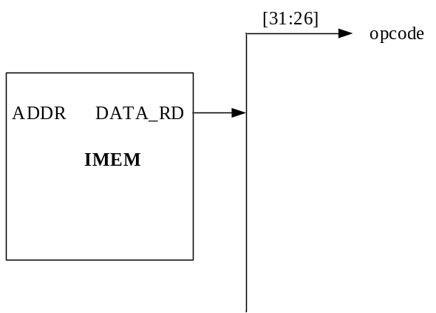
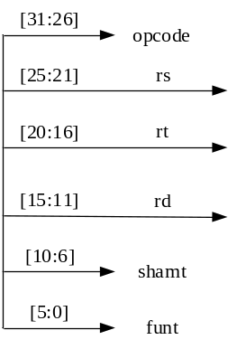
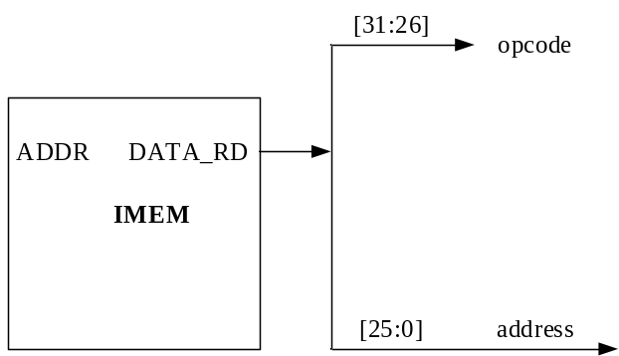
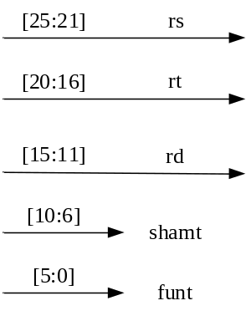
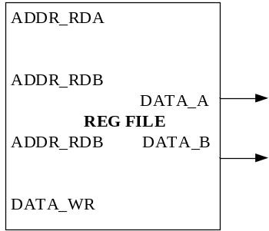
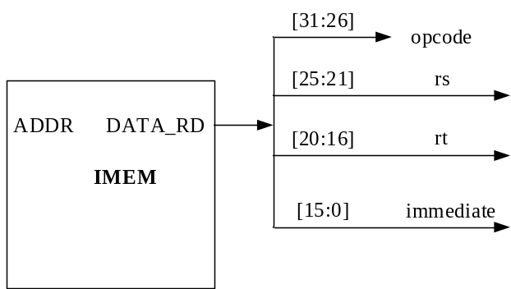
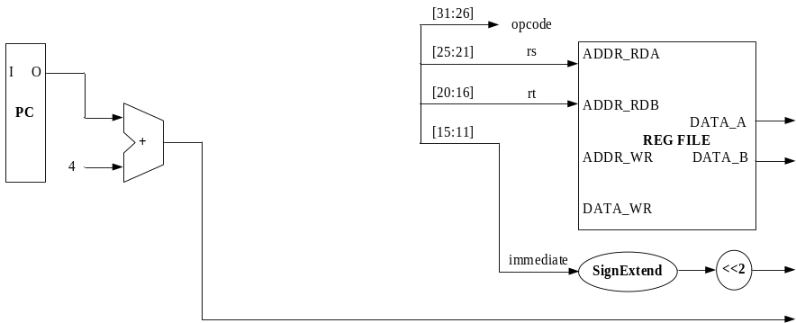
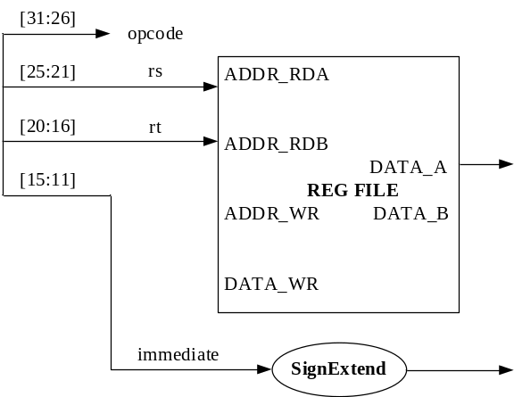
Giai đoạn giải mã (tt)
Notes:
Hình bên trái là giải mã các lệnh có định dạng R
Hình ở giữa là giải mã các lệnh có định dạng I
Hình bên phải là giải mã các lệnh có định dạng J
Các lệnh khác nhau sẽ nạp các toán hạng khác nhau, slide chỉ minh họa 2 trường hợp nạp toán hạng
Hình bên trái là nạp toán hạng cho các lệnh có 2 toán hạng nguồn đều là thanh ghi (chẳng hạn như lệnh add, and, …)
Hình bên phải là nạp toán hạng cho các lệnh có 1 toán hạng nguồn là thanh ghi và 1 toán hạng nguồn là số tức thời (chẳng hạn như lệnh addi, lw, …)
Vì số tức thời chỉ có 16 bit, nên cần mở rộng dấu ra thành 32 để thao tác

Slide 24
Khối Register File
Một tập 32 thanh ghi:
  Mỗi thanh ghi có chiều dài 32-bit và có thể được đọc hoặc ghi bằng cách chỉ ra chỉ số của thanh ghi
  Với mỗi lệnh, cho phép đọc nhiều nhất từ 2 thanh ghi
  Với mỗi lệnh, cho phép ghi vào nhiều nhất 1 thanh ghi
RegWrite: là một tín hiệu điều khiển nhằm mục đích:
  Cho phép ghi vào một thanh ghi hay không
5
Read
register 1
Read
data 1
Register
Number
5
Read
register 2
Register
File
Data
5
Write
register
Read
data 2
Data
Write
data
RegWrite

Slide 25
Giải mã: lệnh R-Type
add $8, $9, $10
opcode
31:26
000000
rs
25:21
01001
Inst [25:21]
5
Read
register 1
Read
data 1
Nội dung của thanh ghi $9
rt
20:16
01010
Inst [20:16]
5
Read
register 2
Register
File
rd
15:11
5
Write
register
01000
Inst [15:11]
Read
data 2
Nội dung của thanh ghi $10
Write
data
shamt
10:6
00000
RegWrite
Kết quả/giá trị cần lưu vào thanh ghi (sẽ được sinh ra ở giai đoạn sau)
Ký hiệu: Inst[Y:X]
= chuỗi bit từ X tới Y trong lệnh
funct
5:0
100000

Slide 26
Giải mã: lệnh I-Type
opcode
31:26
001000
lw $21, -50($22)
rs
25:21
10110
Inst [25:21]
5
Read
register 1
Read
data 1
Nội dung của thanh ghi $22
rt
20:16
Inst [20:16]
5
Read
register 2
10101
Register
File
5
Write
register
Inst [15:11]
Read
data 2
Write
data
RegWrite
Immediate
15:0
1111 1111 1100 1110
Vấn đề:
Thanh ghi đích $21 “đặt không đúng vị trí”

Slide 27
Giải mã: giải pháp cho ngõ “Write register”
opcode
31:26
001000
lw $21, -50($22)
rs
25:21
10110
Inst [25:21]
5
Read
register 1
Read
data 1
rt
20:16
10101
Inst [20:16]
5
Read
register 2
Register
File
MUX
5
Write
register
Read
data 2
Write
data
Inst [15:11]
Immediate
15:0
Giải pháp (cho chỉ số thanh ghi sẽ được ghi):
Sử dụng một multiplexer để lựa chọn chỉ số thanh ghi cho ngõ write register chính xác dựa
trên từng loại lệnh
1111 1111 1100 1110
RegDst
RegDst:
Tín hiệu điều khiển chọn
Inst[20:16] hay [15:11] để đưa vào ngõ write register

Slide 28
Khối Mux
Chức năng:
  Chọn một input từ tập input đầu vào
Inputs:
  n đường vào có cùng chiều rộng
Control:
  Cần m bit trong đó n = 2m
Output:
  Chọn đường input thứ i nếu giá trị tín hiệu điều khiển control = i
Control
m
MUX
in₀
.
.
.
out
in_{n-1}
Control=0 → select in₀
Control=3 → select in₃

Slide 29
Giải mã: giải pháp cho ngõ “Toán hạng 2”
opcode
31:26
001000
lw $21, -50($22)
rs
25:21
10110
Inst [25:21]
5
Read
register 1
Read
data 1
rt
20:16
Inst [20:16]
5
Read
register 2
10101
Register
File
MUX
5
Write
register
Read
data 2
MUX
Write
data
Inst [15:11]
RegWrite
ALUSrc:
Tín hiệu điều khiển để chọn “Read data 2” hay giá trị của Inst[15:0] (đã được mở rộng có dấu) cho toán hạng thứ hai
Immediate
15:0
RegDst
1111 1111 1100 1110
Sign Extend
32
ALUSrc
Inst [15:0]
16
Giải pháp (cho đường dữ liệu data 2)
Sử dụng một multiplexer để chọn chính xác toán hạng thứ 2.
Sign extend: khối mở rộng số tức thời 16 bit thành 32 bit

Slide 30
Giải mã: lệnh sw
100011
10110
Inst [25:21]
5
Read
register 1
Read
data 1
10101
Inst [20:16]
5
Read
register 2
Register
File
MUX
5
Write
register
Read
data 2
MUX
Write
data
Inst [15:11]
Immediate
15:0
RegWrite
RegDst
1111 1111 1100 1110
Sign Extend
ALUSrc
Inst [15:0]
16
32
Ví dụ với lệnh: “sw $21, -50($22)"
  Có cần phải thay đổi thành phần nào?

Slide 31
Giải mã: lệnh beq
Ví dụ: "beq $9, $0, 3"
Cần tính kết quả rẽ nhánh và đích đến cùng một lúc !
  Giải quyết vấn đề này trong giai đoạn của ALU
opcode
31:26
000100
rs
25:21
01001
Inst [25:21]
5
Read
register 1
Read
data 1
rt
20:16
Inst [20:16]
5
Read
register 2
00000
Register
File
MUX
5
Write
register
Read
data 2
MUX
Write
data
Inst [15:11]
Immediate
15:0
RegWrite
RegDst
ALUSrc
0000 0000 0000 0011
Sign Extend
Inst [15:0]
16
32

Slide 32
Giải mã: tổng hợp
Inst [25:21]
5
Read
register 1
Read
data 1
Operand 1
Inst [20:16]
5
Read
register 2
Inst[31:0]
5
Write
register
Registers
MUX
Read
data 2
MUX
Write
data
Operand 2
Inst [15:11]
RegWrite
RegDst
ALUSrc
Inst [15:0]
16
Sign Extend
32

Slide 33
Datapath của một bộ xử lý với 8 lệnh MIPS

Slide 34
Quy trình thực thi lệnh của MIPS
Instruction Fetch (Nạp lệnh)
Instruction Decode & Operand Fetch
(Giải mã và lấy các toán hạng cần thiết,
Gọi tắt là “Instruction Decode”)
ALU (Giai đoạn sử dụng ALU hay giai đoạn thực thi)
Memory Access (Giai đoạn truy xuất vùng nhớ)
Result Write (Giai đoạn ghi lại kết quả/lưu trữ)
Fetch
Instruction
Decode
ALU
Next Instruction
Memory Access
Result Write

Slide 35
Datapath
Công đoạn ALU
2.3

Slide 36
Công đoạn ALU (thực thi)
Công đoạn ALU:
  ALU = Arithmetic-Logic Unit
  Công việc thật sự của hầu hết các lệnh được hiện chủ yếu trong giai đoạn này
    Số học (Arithmetic) (ví dụ: add, sub), Logic (ví dụ: and, or): ALU tính ra kết quả cuối cùng
    Lệnh làm việc với bộ nhớ (ví dụ: lw, sw): ALU dùng tính toán địa chỉ của bộ nhớ
    Lệnh nhảy/nhánh (ví dụ: bne, beq): ALU thực hiện so sánh các giá trị trên thanh ghi và tính toán địa chỉ đích sẽ nhảy tới
Đầu vào từ công đoạn trước (Decode):
  Các thao tác (operation) và toán hạng (operand(s))
Đầu ra cho công đoạn tiếp theo (Memory):
  Tính toán kết quả
  Đối với lệnh lw và sw: Kết quả của công đoạn này sẽ là địa chỉ cung cấp cho memory để lấy dữ liệu

Slide 37
Công đoạn ALU (thực thi)
Decode Stage
Memory Stage
Operands
ALU
result
ALU
Khối mạch thực hiện các phép toán logic và số học

Slide 38
Khối ALU (Arithmetic Logical Unit)
ALU (Arithmetic-logical unit)
  Khối dùng để thực hiện các phép tính logic và số học
Inputs:
  2 số 32-bit
Điều khiển khối ALU:
  Do ALU có thể thực hiện nhiều chức năng -> dùng 4-bit để quyết định chức năng/phép toán cụ thể nào cho ALU
Outputs:
  Kết quả của phép toán số học hoặc logic
  Một bit tín hiệu để chỉ ra rằng kết quả có bằng 0 hay không
4
ALUcontrol
A
(A op B) == 0?
isZero?
ALU
ALU
result
B
A op B
ALUcontrol | Function
0000 | AND
0001 | OR
0010 | add
0110 | subtract
0111 | slt
1100 | NOR

Slide 39
Công đoạn ALU: các lệnh non-branch
opcode
31:26
000000
add $8, $9, $10
rs
25:21
01001
ALUcontrol
Inst [25:21]
5
Read
register 1
Read
data 1
4
rt
20:16
Inst [20:16]
5
Read
register 2
isZero?
01010
Register
File
5
Write
register
ALU
ALU
result
MUX
Read
data 2
MUX
rd
15:11
01000
Write
data
Inst [15:11]
RegWrite
shamt
10:6
00000
RegDst
Sign Extend
ALUSrc
ALUcontrol:
Thiết lập giá trị cho ALUcontrol cần sử dụng trường opcode và funct
Inst [15:0]
16
32
funct
5:0
100000

Slide 40
Quy trình thực thi lệnh của MIPS
 | add $3, $1, $2 | lw $3, 20( $1 ) | beq $1, $2, label
Fetch (Nạp lệnh) | Đọc lệnh (địa chỉ của lệnh lưu trong thanh ghi PC) | Đọc lệnh (địa chỉ của lệnh lưu trong thanh ghi PC) | Đọc lệnh (địa chỉ của lệnh lưu trong thanh ghi PC)
Decode & Operand Fetch (Giải mã) | Đọc thanh ghi $1, xem như toán hạng opr1 Đọc thanh ghi $2, xem như toán hạng opr2 | Đọc thanh ghi $1, xem như toán hạng opr1 Sử dụng 20 như toán hạng opr2 | Đọc thanh ghi $1, xem như toán hạng opr1 Đọc thanh ghi $2, xem như toán hạng opr2
ALU (Thực thi) | Result = opr1 + opr2 | MemAddr = opr1 + opr2 | Taken = (opr1 == opr2 )? Target = PC + Label*
Memory Access (Truy xuất bộ nhớ) |  | Sử dụng MemAddr để đọc dữ liệu từ bộ nhớ
Result Write (Lưu kết quả) | Result được lưu trữ vào $3 | Dữ liệu của từ nhớ có địa chỉ MemAddr được được lưu trữ vào $3 | if (Taken) PC = Target

Slide 41
Công đoạn ALU: Các lệnh Branch
Lệnh rẽ nhánh thì khó hơn vì phải tính toán hai phép toán:
Ví dụ: "beq $9, $0, 3"
  Kết quả rẽ nhánh:
    Sử dụng ALU để so sánh thanh ghi
    Tín hiệu 1-bit "isZero?“ để kiểm tra tính chất bằng/không bằng
Địa chỉ đích của nhánh:
  Sử dụng một bộ cộng để tính địa chỉ
  Cần nội dung của thanh ghi PC (từ Fetch Stage)
  Cần Offset (từ Decode Stage)
BranchAddr = số lệnh từ lệnh beq đến nhãn * 4
=> Dùng lệnh sll 2

Slide 42
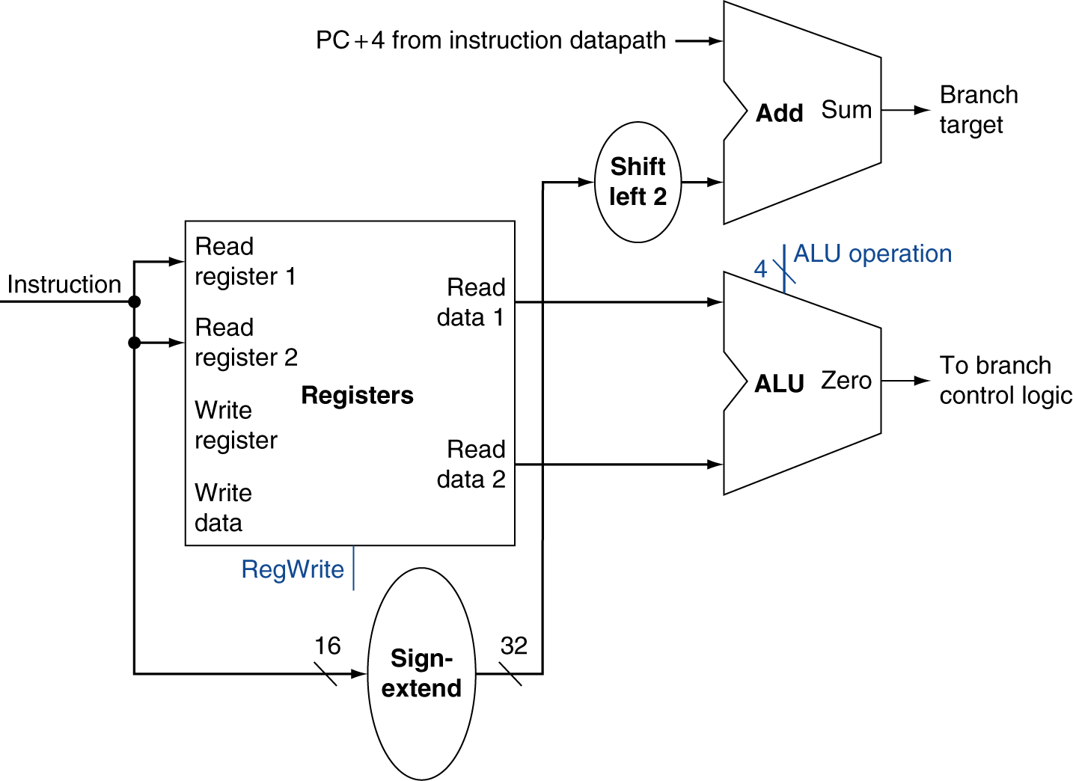
Công đoạn ALU: Các lệnh Branch

Slide 43
Datapath với công đoạn ALU hoàn chỉnh
PCSrc:
Tín hiệu điều khiển để lựa chọn giữa
(PC+4) hoặc địa chỉ đích mà lệnh nhánh/nhảy sẽ nhảy tới
PC
Add
MUX
4
opcode
31:26
Left Shift 2-bit
Add
000100
PCSrc
rs
25:21
ALUcontrol
01001
Inst [25:21]
5
Read
register 1
Read
data 1
4
Inst [20:16]
5
Read
register 2
Register
File
isZero?
rt
20:16
00000
5
Write
register
ALU
ALU
result
MUX
Read
data 2
MUX
Write
data
Inst [15:11]
Immediate
15:0
RegWrite
0000 0000 0000 0011
RegDst
Sign Extend
ALUSrc
Inst [15:0]
16
32
Ví dụ: "beq $9, $0, 3"

Slide 44
Datapath của một bộ xử lý với 8 lệnh MIPS

Slide 45
Quy trình thực thi lệnh của MIPS
Instruction Fetch (Nạp lệnh)
Instruction Decode & Operand Fetch
(Giải mã và lấy các toán hạng cần thiết,
Gọi tắt là “Instruction Decode”)
ALU (Giai đoạn sử dụng ALU hay giai đoạn thực thi)
Memory Access (Giai đoạn truy xuất vùng nhớ)
Result Write (Giai đoạn ghi lại kết quả/lưu trữ)
Fetch
Instruction
Decode
ALU
Next Instruction
Memory Access
Result Write

Slide 46
Datapath
Giai đoạn truy xuất vùng nhớ (Memory stage)
2.4

Slide 47
Giai đoạn truy xuất vùng nhớ (Memory stage)
Giai đoạn truy xuất vùng nhớ:
  Chỉ có lệnh Load và Store cần thực hiện các thao tác trong giai đoạn này:
    Sử dụng địa chỉ vùng nhớ được tính toán ở giai đoạn ALU
    Đọc dữ liệu ra hoặc ghi dữ liệu vào vùng nhớ dữ liệu
  Tất cả các lệnh khác sẽ rảnh trong giai đoạn này
Đầu vào từ giai đoạn trước (ALU):
  Kết quả tính toán được dùng làm địa chỉ vùng nhớ (nếu có thể ứng dụng)
Đầu ra cho giai đoạn tiếp theo (Result Write):
  Dữ liệu được đọc từ vùng nhớ đối với lệnh Load
  Kết quả được lưu trữ lại đối với lệnh Store

Slide 48
Giai đoạn truy xuất vùng nhớ (Memory stage)
MemWrite
Result Store Stage
ALU Stage
Address
Result
Read
Data
Write
Data
Data
Memory
MemRead
Bộ nhớ lưu trữ dữ liệu

Slide 49
Khối Data Memory
Vùng nhớ này lưu trữ dữ liệu cần thiết của chương trình
Inputs:
  Address: Địa chỉ vùng nhớ
  Write Data: Dữ liệu sẽ được ghi vào vùng nhớ đối với lệnh Store
Tín hiệu điều khiển:
  Tín hiệu đọc (MemRead ) và ghi (MemWrite); chỉ một tín hiệu được bật lên tại bất kì một thời điểm nào
Output:
  Dữ liệu được đọc từ vùng nhớ đối với lệnh Load
MemWrite
Address
Read
Data
Write
Data
Data
Memory
MemRead

Slide 50
Giai đoạn Memory: lệnh Load
lw $21, -50($22)
100011
ALUcontrol
10110
Inst [25:21]
5
4
RR1
RD1
Inst [20:16]
5
RR2
MemWrite
10101
Registers
ALU
MUX
5
WR
ALU
result
RD2
MUX
Address
WD
Data
Memory
Inst [15:11]
RegWrite
Read
Data
RegDst
Write
Data
1111 1111 1100 1110
Sign Extend
ALUSrc
Inst [15:0]
16
32
MemRead

Slide 51
Giai đoạn Memory: lệnh Store
opcode
31:26
101011
sw $21, -50($22)
000100
ALUcontrol
rs
25:21
10110
01001
Inst [25:21]
4
5
RR1
RD1
rt
20:16
Inst [20:16]
5
RR2
MemWrite
10101
00000
Registers
ALU
MUX
5
WR
ALU
result
RD2
MUX
Address
WD
Data
Memory
Inst [15:11]
RegWrite
Read
Data
Immediate
15:0
RegDst
Write
Data
1111 1111 1100 1110
0000 0000 0000 0011
Inst [15:0]
16
Sign Extend
32
MemRead

Slide 52
Datapath của một bộ xử lý với 8 lệnh MIPS

Slide 53
Quy trình thực thi lệnh của MIPS
Instruction Fetch (Nạp lệnh)
Instruction Decode & Operand Fetch
(Giải mã và lấy các toán hạng cần thiết,
Gọi tắt là “Instruction Decode”)
ALU (Giai đoạn sử dụng ALU hay giai đoạn thực thi)
Memory Access (Giai đoạn truy xuất vùng nhớ)
Result Write (Giai đoạn ghi lại kết quả/lưu trữ)
Fetch
Instruction
Decode
ALU
Next Instruction
Memory Access
Result Write

Slide 54
Datapath
Giai đoạn lưu trữ kết quả (Result Write)
2.5

Slide 55
Giai đoạn lưu trữ kết quả (Result Write)
Công đoạn Result Write:
  Những lệnh ghi kết quả của các phép toán vào thanh ghi:
    Ví dụ: số học, logic, shifts, load, set-less-than
    Cần chỉ số thanh ghi đích và kết quả tính toán
  Những lệnh không ghi kết quả như: store, branch, jump:
    Không có ghi kết quả
    Những lệnh này sẽ rảnh trong giai đoạn này
Đầu vào từ giai đoạn trước (Memory):
  Kết quả tính toán: từ Memory hoặc từ ALU

Slide 56
Giai đoạn lưu trữ kết quả (Result Write)
Công đoạn Result Write:
  Đưa kết quả từ ALU hoặc Memory vào thanh ghi (ngõ Write data của khối Registers/Register file)
  Chỉ số của thanh ghi được ghi vào (ngõ vào Write Register) được sinh ra trong giai đoạn Decode Stage
5
Read
register 1
Read
data 1
5
Read
register 2
Memory Stage/
ALU
5
Write
register
Registers
Result
Read
data 2
Write
data

Slide 57
Giai đoạn lưu trữ kết quả (Result Write)
opcode
31:26
000000
add $8, $9, $10
ALUcontrol
rs
25:21
01001
Inst [25:21]
5
4
RR1
RD1
Inst [20:16]
5
MemWrite
rt
20:16
01010
RR2
Registers
ALU
MUX
5
WR
ALU
result
RD2
MUX
Address
rd
15:11
01000
WD
Data
Memory
Inst [15:11]
Read
Data
MUX
RegWrite
shamt
10:6
RegDst
Write
Data
00000
Sign Extend
Inst [15:0]
16
32
MemToReg:
Tín hiệu điều khiển giúp lựa chọn giá trị lưu vào thanh ghi là từ Read Data hay từ ALU result
MemRead
funct
5:0
100000

Slide 58
Giai đoạn lưu trữ kết quả (Result Write)
add $8, $9, $10
opcode
31:26
000000
ALUcontrol
rs
25:21
01001
Inst [25:21]
5
4
RR1
RD1
Inst [20:16]
5
MemWrite
rt
20:16
RR2
01010
Registers
ALU
MUX
5
WR
ALU
result
RD2
MUX
Address
rd
15:11
WD
Data
Memory
MemToReg
01000
Inst [15:11]
Read
Data
MUX
RegWrite
shamt
10:6
Write
Data
00000
Sign Extend
Inst [15:0]
MemRead
funct
5:0
100000

Slide 59
Datapath của một bộ xử lý với 8 lệnh MIPS

Slide 60
Control
3

Slide 61
Datapath của một bộ xử lý với 8 lệnh MIPS

Slide 62
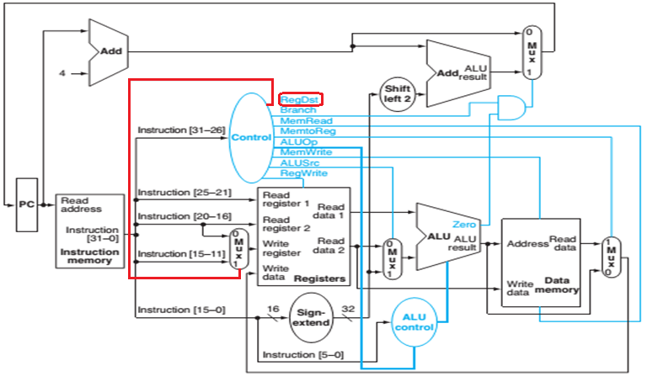
Control - RegDst
RegDst dùng để chọn thanh ghi đích cho thao tác ghi:
  RegDst = 0: Các bit từ 16:20 được chọn (rt - dành cho lệnh loadword)
  RegDst = 1: Các bit từ 11:15 được chọn (rd - dành cho các lệnh còn lại như add, sub, and, or, slt)
  Lệnh sw và beq không sử dụng giá trị này
Notes:
Trường shamt chỉ được sử dụng cho các lệnh dịch, xoay

Slide 63
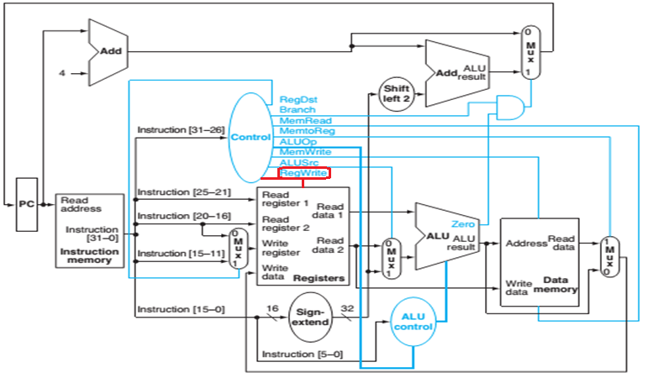
Control - RegWrite
RegWrite dùng để cho phép thao tác ghi vào khối thanh ghi:
  RegWrite = 0: Khối thanh ghi chỉ có chức năng đọc (dành cho các lệnh sw và beq)
  RegWrite = 1: Khối thanh ghi có thể thực hiện chứ năng đọc và ghi. Thanh ghi được ghi là thanh ghi có chỉ số được đưa vào từ ngõ “Write register” và dữ liệu dùng ghi vào thanh ghi này được lấy từ ngõ “Write data” (dành cho các lệnh còn lại)
Notes:
Trường shamt chỉ được sử dụng cho các lệnh dịch, xoay

Slide 64
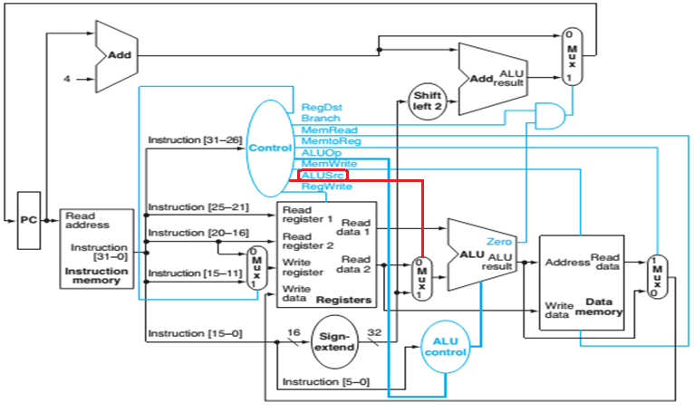
Control - ALUSrc
ALUSrc dùng để chọn đầu vào thứ 2 cho khối ALU:
  ALUSrc = 0: Đầu vào thứ 2 cho ALU đến từ “Read data 2” của khối “Registers (dành cho các lệnh add, sub, and, or, slt, beq)
  ALUSrc = 1: Đầu vào thứ 2 cho ALU đến từ output của khối “Sign-extend” (dành cho các lệnh còn lại như lw và sw)

Slide 65
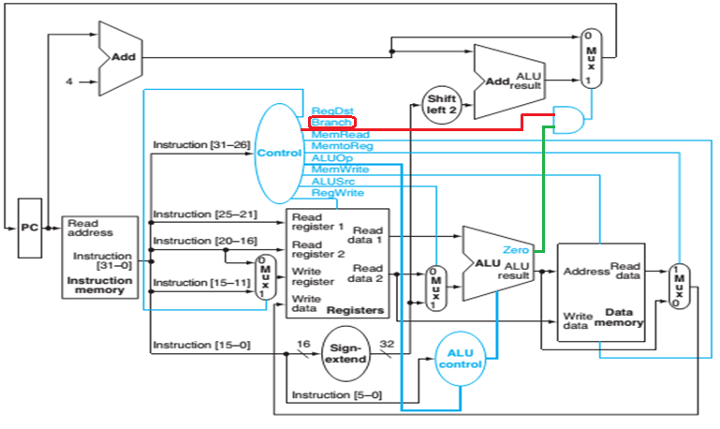
Control - Branch
Branch dùng để kết hợp (AND) với giá trị Zero của ALU chọn giá trị sẽ được nạp vào thanh ghi PC:
  Branch = 0: Giá trị của PC đến từ khối Add (4) PC = PC + 4 (dành cho các lệnh add, sub, and, or, slt, lw, sw)
  Branch = 1: Tùy thuộc vào giá trị của Zero của khối ALU (dành cho lệnh beq).
    Nếu Zero = 0: Giá trị của PC đến từ khối Add (4) PC = PC + 4
    Nếu Zero = 1: Giá trị của PC đến từ khối Add (Shift left 2) PC = PC + 4 + Lable
Notes:
Trường shamt chỉ được sử dụng cho các lệnh dịch, xoay

Slide 66
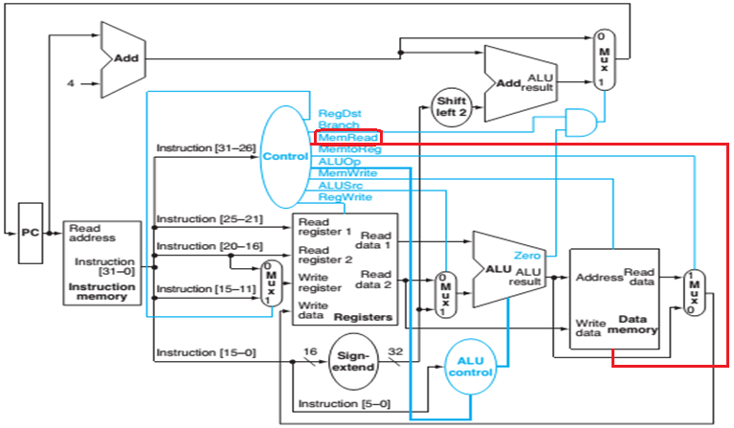
Control – Memread
MemRead dùng để cho phép thao tác đọc từ khối Data memory:
  MemRead = 1: Khối “Data memory” thực hiện chức năng đọc dữ liệu. Địa chỉ dữ liệu cần đọc được đưa vào từ ngõ “Address” và nội dung đọc được xuất ra ngõ “Read data” (dành cho lệnh lw)
  MemRead = 0: Khối “Data memory” không thực hiện chức năng đọc dữ liệu (dành cho các lệnh còn lại)

Slide 67
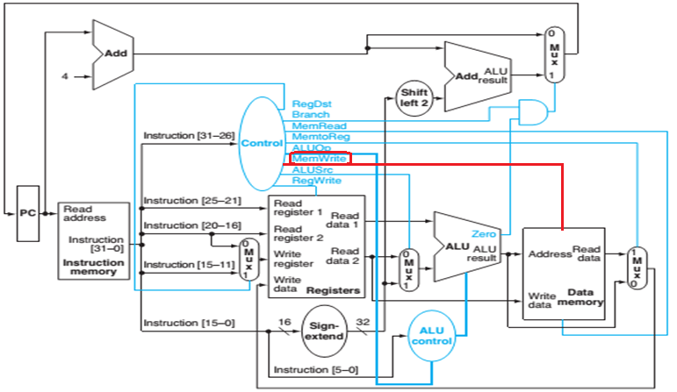
Control - MemWrite
MemWrite dùng để cho phép thao tác ghi vào khối Data memory:
  MemWrite = 1: Khối “Data memory” thực hiện chức năng ghi dữ liệu. Địa chỉ dữ liệu cần ghi được đưa vào từ ngõ “Address” và nội dung ghi vào lấy từ ngõ “Write data” (dành cho lệnh sw)
  MemWrite = 0: Khối “Data memory” không thực hiện chức năng ghi dữ liệu (dành cho các lệnh còn lại)
Notes:
Trường shamt chỉ được sử dụng cho các lệnh dịch, xoay

Slide 68
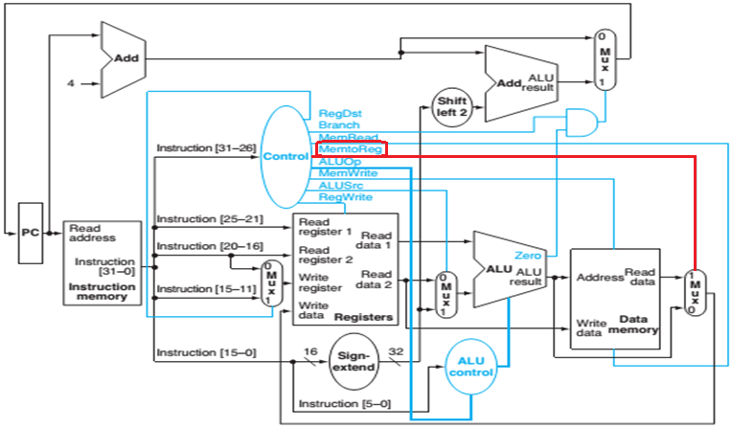
Control - MemtoReg
MemtoReg dùng để chọn giá trị được đưa vào ngõ Write data của khối Registers:
  MemtoReg = 0: Giá trị đưa vào ngõ “Write data” đến từ ALU (dành cho các lệnh add, sub, and, or, slt)
  MemtoReg = 1: Giá trị đưa vào ngõ “Write data” đến từ khối “Data memory” (dành cho lệnh lw)
  Lệnh sw và beq không sử dụng giá trị này

Slide 69
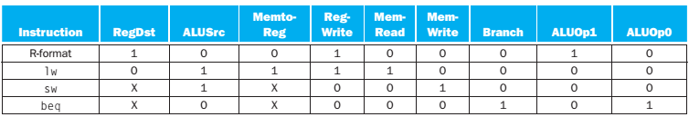
Control – Ví dụ
Giá trị các tín hiệu điều khiển tương ứng với mỗi lệnh như sau:
Khối “Control” trong datapath nhận input là 6 bits từ trường “opcode” của mã máy, dựa vào đó các tín hiệu điều khiển được sinh ra tương ứng như bảng.
Notes:
Trường shamt chỉ được sử dụng cho các lệnh dịch, xoay

Slide 70
Datapath của một bộ xử lý với 8 lệnh MIPS

Slide 71
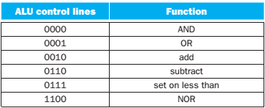
ALU Control
Bộ ALU của MIPS gồm 6 chức năng tính toán dựa trên 4 bits điều khiển đầu vào, tùy thuộc vào từng nhóm lệnh mà ALU sẽ thực hiện 1 trong 5 chức năng đầu (NOR sẽ được dùng cho các phần khác)
  Với các lệnh load word và store word, ALU sử dụng chức năng ‘add’ để tính toán địa chỉ của bộ nhớ
  Với các lệnh thuộc nhóm logic và số học, ALU thực hiện 1 trong 5 chức năng (and, or, subtract, add, và set on less than), tùy thuộc vào giá trị của trường funct (6 bits) trong mã máy lệnh.
  Với lệnh nhảy nếu bằng, ALU thực hiện chức năng ‘subtract’ để xem điều khiện bằng có đúng không.

Slide 72
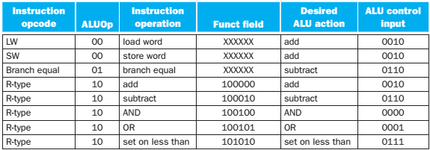
ALU Control (tt)
Như vậy, để sinh ra 4 bits điều khiển ALU, một trong số các cách hiện thực có thể là sử dụng thêm một khối điều khiển “ALU Control”
“ALU Control” nhận input là 6 bits từ trường funct của mã máy, đồng thời dựa vào 2 bits “ALUOp” được sinh ra từ khối “Control” để sinh ra output là 4 bits điều khiển ALU, theo quy tắc như bảng sau:

Slide 73
Thực thi lệnh
4

Slide 74
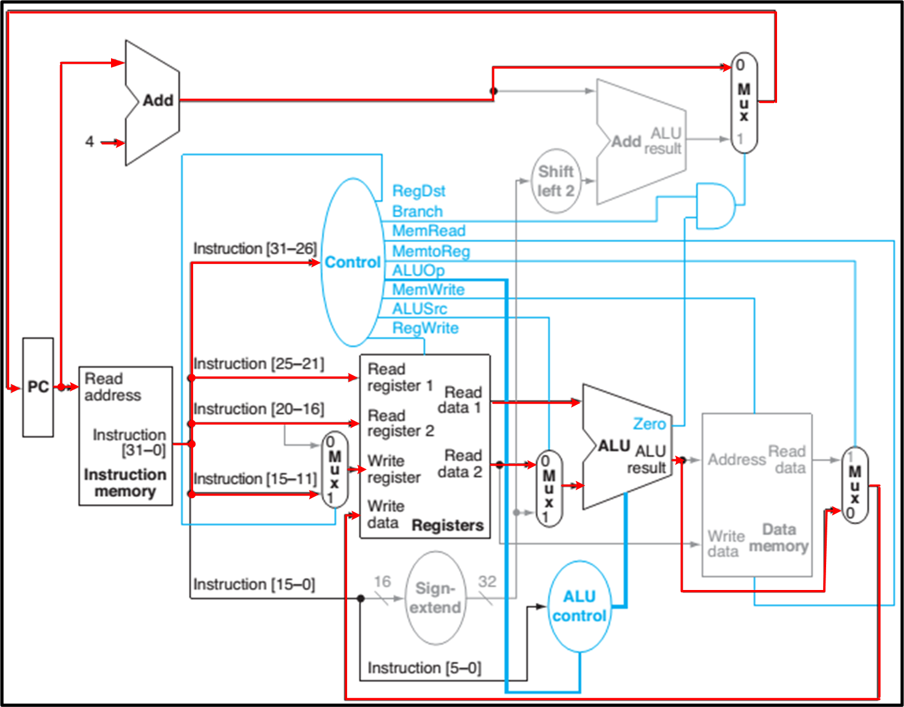
Các đường hoạt động khi lệnh thuộc nhóm logic và số học thực thi
Trình bày các khối chức năng được sử dụng khi thực thi lệnh add?

Slide 75
Các đường hoạt động khi lệnh thuộc nhóm logic và số học thực thi
Tính thời gian cần thiết tối thiểu để thực thi lệnh add?
I-Mem | Add | Mux | ALU | Regs | D-Mem
400ps | 100ps | 30ps | 120ps | 200ps | 350ps

Slide 76
Các đường hoạt động khi lệnh thuộc nhóm logic và số học thực thi
Trình bày các tín hiệu điều khiển khi thực thi lệnh add?

Slide 77
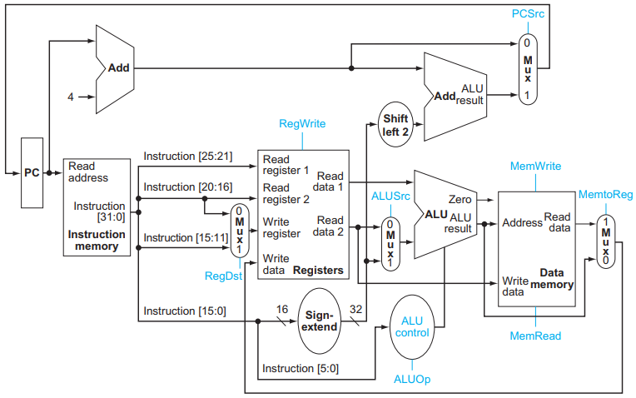
Bài tập 1
Mô tả đường đi dữ liệu và tính thời gian cần thiết tối thiểu để thực thi lệnh:
slt $t0, $s1, $s2
s1 = 0x00002022
s2 = 0x00002023

Slide 78
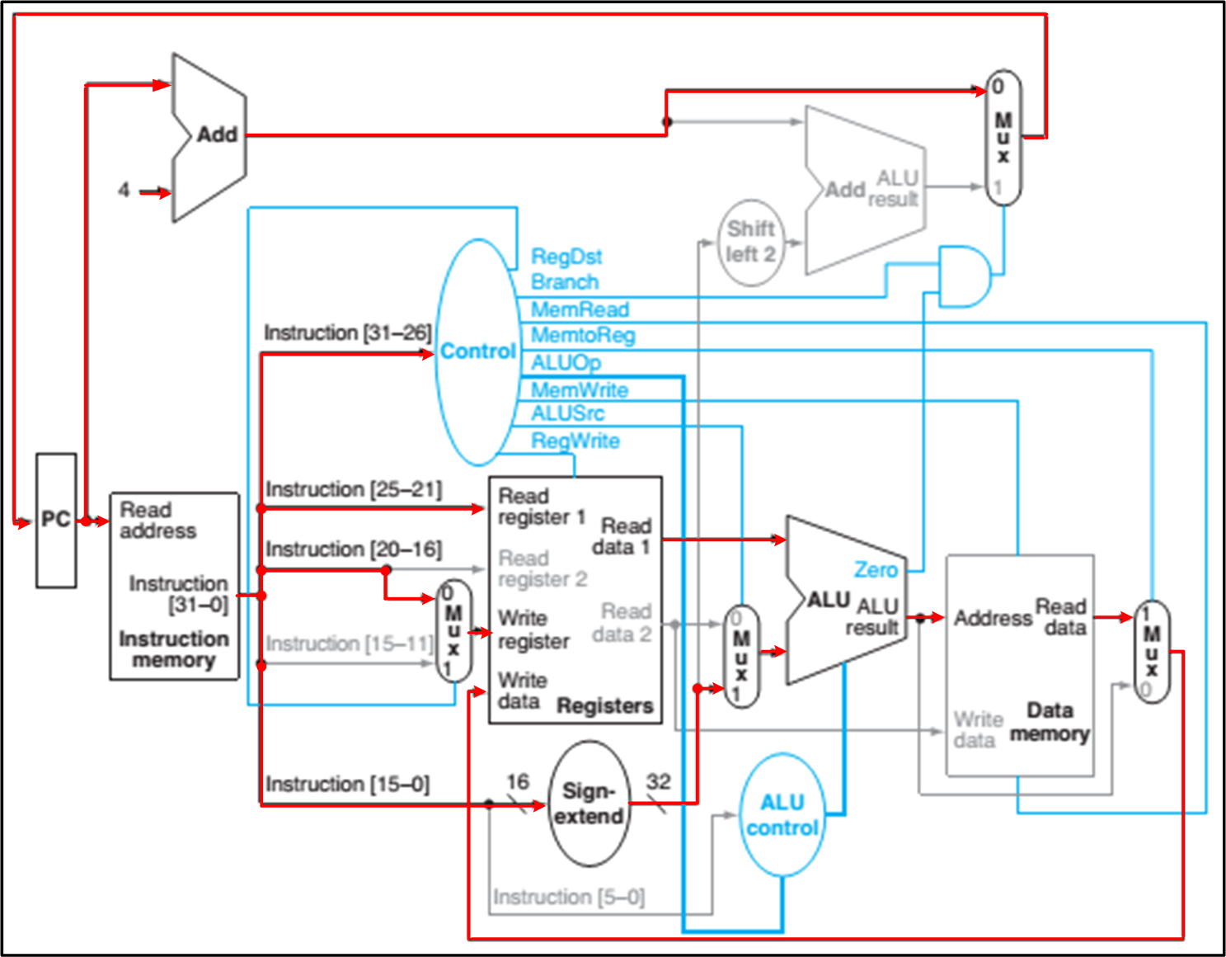
Các đường hoạt động khi lệnh lw thực thi
Trình bày các khối chức năng được sử dụng khi thực thi lệnh lw?

Slide 79
Các đường hoạt động khi lệnh lw thực thi
Tính thời gian cần thiết tối thiểu để thực thi lệnh lw?
I-Mem | Add | Mux | ALU | Regs | D-Mem
400ps | 100ps | 30ps | 120ps | 200ps | 350ps

Slide 80
Các đường hoạt động khi lệnh lw thực thi
Trình bày các tín hiệu điều khiển khi thực thi lệnh lw?

Slide 81
Bài tập 2
Mô tả đường đi dữ liệu và tính thời gian cần thiết tối thiểu để thực thi lệnh:
lw $t0, 20($s2)
s2 = 0x00002023

Slide 82
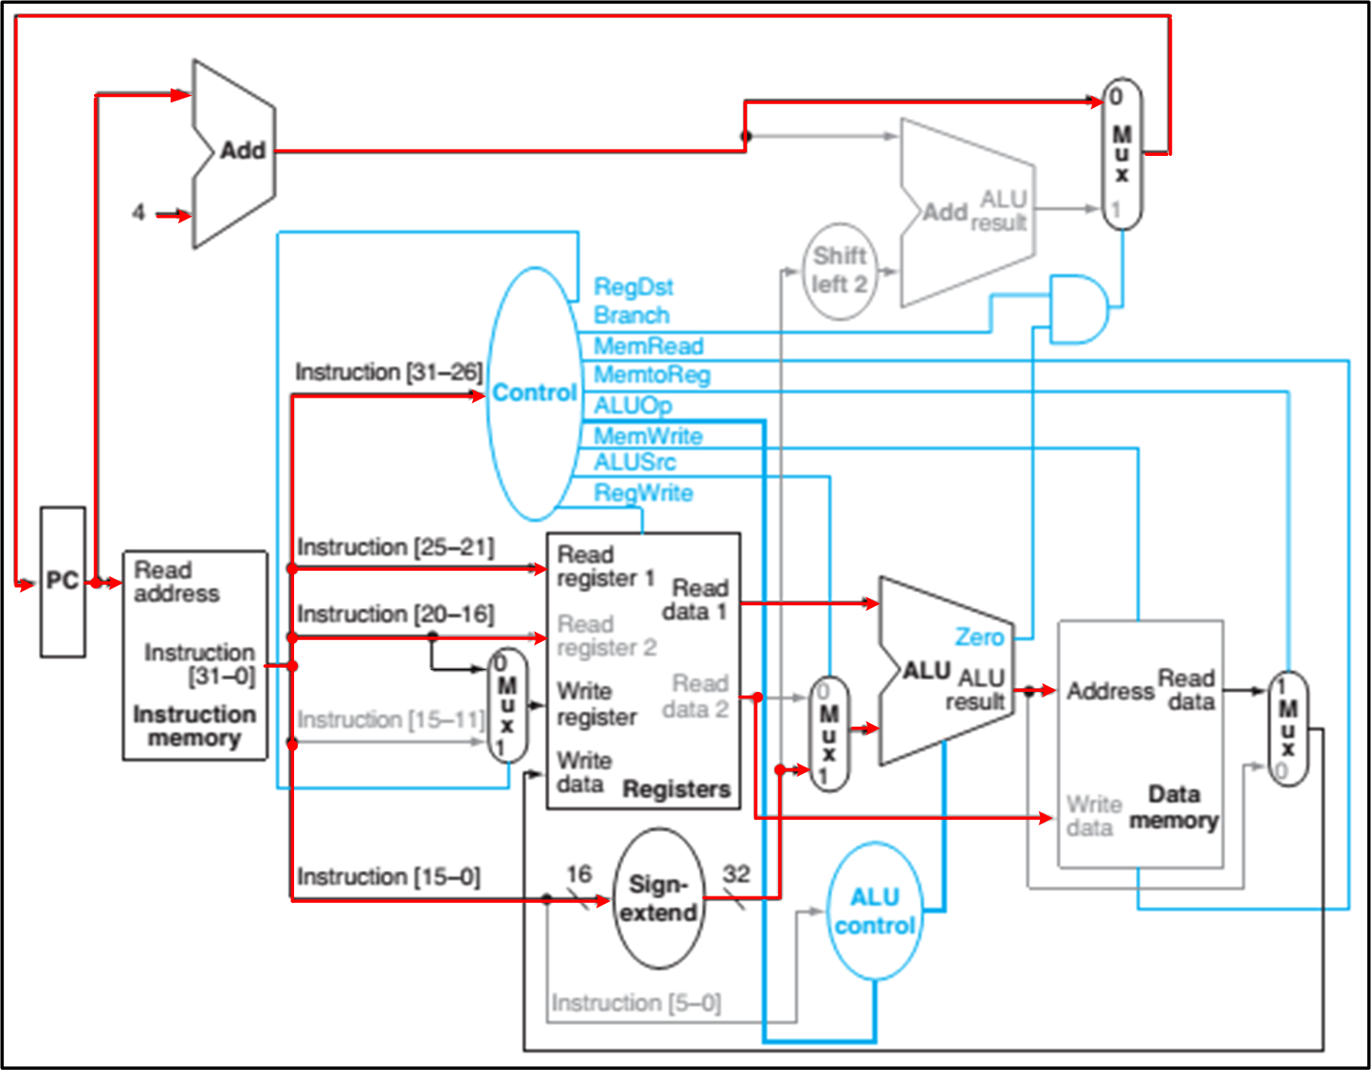
Các đường hoạt động khi lệnh sw thực thi
Trình bày các khối chức năng được sử dụng khi thực thi lệnh sw?

Slide 83
Các đường hoạt động khi lệnh sw thực thi
Tính thời gian cần thiết tối thiểu để thực thi lệnh sw?
I-Mem | Add | Mux | ALU | Regs | D-Mem
400ps | 100ps | 30ps | 120ps | 200ps | 350ps

Slide 84
Các đường hoạt động khi lệnh sw thực thi
Trình bày các tín hiệu điều khiển khi thực thi lệnh sw?

Slide 85
Bài tập 3
Mô tả đường đi dữ liệu và tính thời gian cần thiết tối thiểu để thực thi lệnh:
sw $t0, 20($s2)
t0 = 0x00002022
s2 = 0x00002023

Slide 86
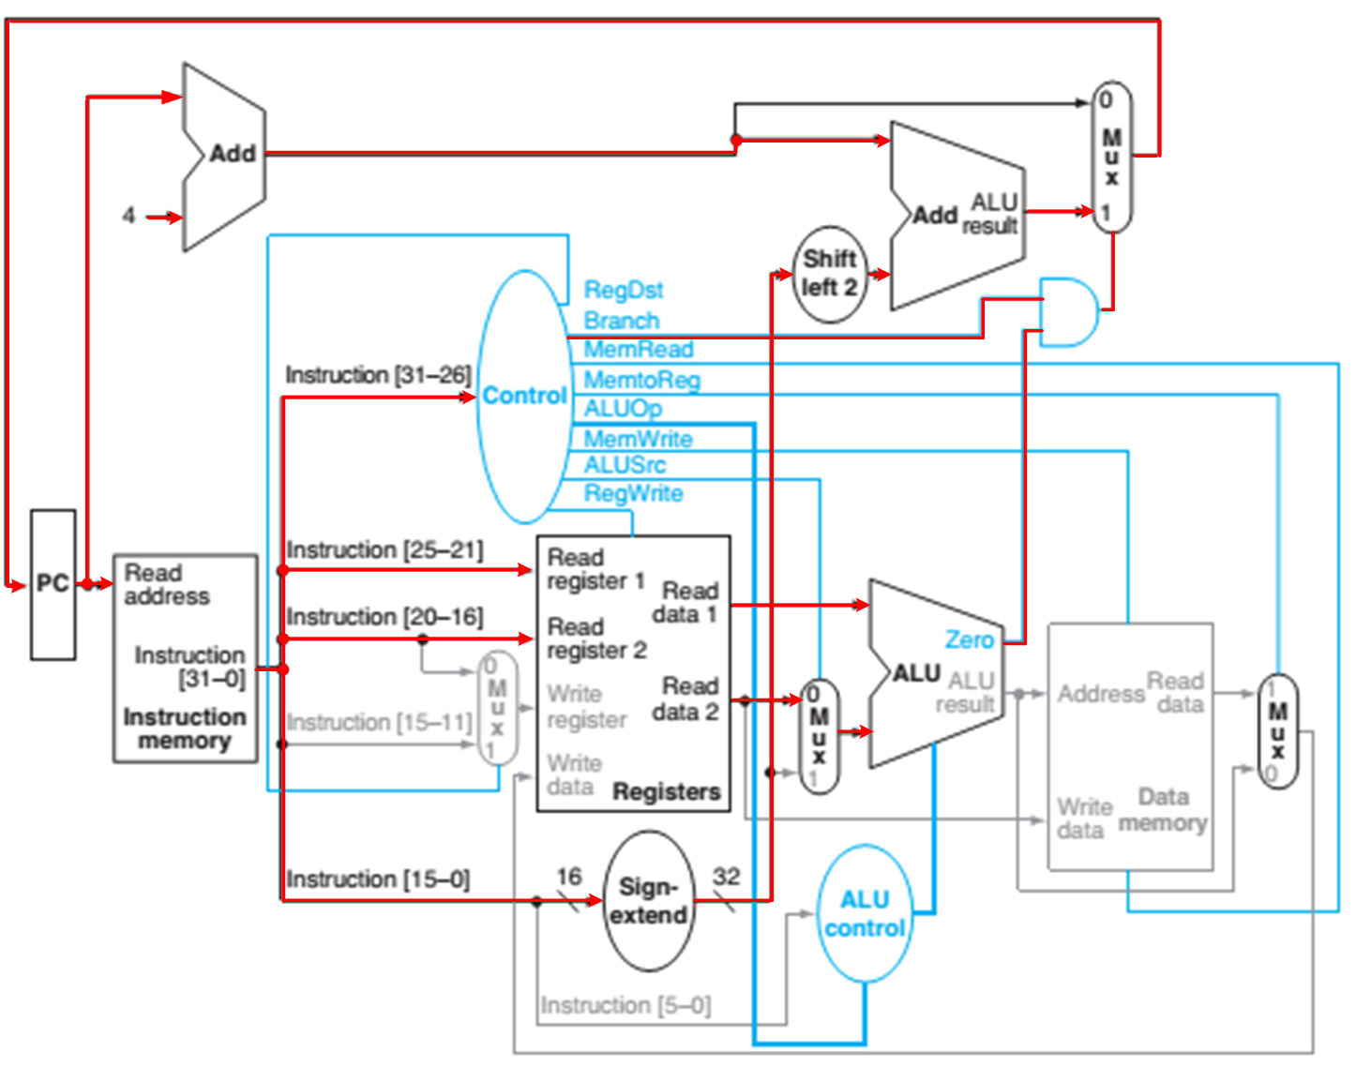
Các đường hoạt động khi lệnh beq thực thi
Trình bày các khối chức năng được sử dụng khi thực thi lệnh beq?

Slide 87
Các đường hoạt động khi lệnh beq thực thi
Tính thời gian cần thiết tối thiểu để thực thi lệnh beq?
I-Mem | Add | Mux | ALU | Regs | D-Mem
400ps | 100ps | 30ps | 120ps | 200ps | 350ps

Slide 88
Các đường hoạt động khi lệnh beq thực thi
Trình bày các tín hiệu điều khiển khi thực thi lệnh beq?

Slide 89
Bài tập 4
Mô tả đường đi dữ liệu và tính thời gian cần thiết tối thiểu để thực thi lệnh:
beq $t0, $t1, 3
t0 = 0x00002022
t1 = 0x00002022

Slide 90
Tóm tắt lại nội dung buổi học
Kiến trúc tổng quan bộ xử lý
Datapath
Control
Thực thi lệnh

Slide 91

THẢO LUẬN

